Slide 1
GEMEINNÜTZIGE VEREINE & STEUERN
Von der Gründung bis zur Auflösung
Selina Kahn, Lisa Van Volxem
Finanzamt Trier, 18.06.2019

Slide 2
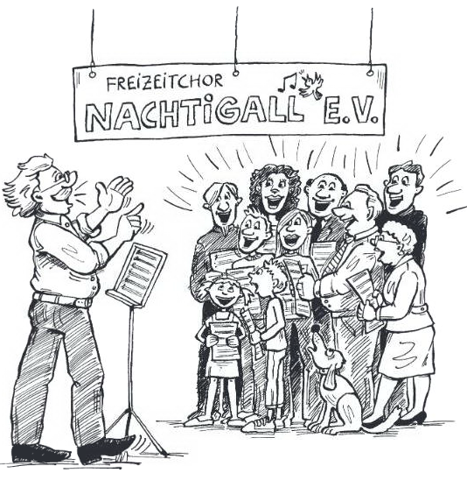
Inhalt
Gründungsabsicht
Gründung
Tatsächliche Geschäftsführung
Die steuerliche Gemeinnützigkeit
Die Steuern des gemeinnützigen Vereins
Der Spendenabzug
Auflösung

Slide 3
I. Gründungsabsicht
Wirtschaftlicher Verein
Ideeller Verein
verfolgt wirtschaftliche Zwecke
z.B. Sparverein, Sterbekasse, Wohnungsbauverein
keine Gemeinnützigkeit möglich
verfolgt nicht-wirtschaftliche Zwecke
z.B. künstlerische, sportliche, wohltätige Aufgaben
Förderung durch wirtschaftliche Betätigung
Gemeinnützigkeit möglich

Slide 4
I. Gründungsabsicht
Ideeller Verein
Rechtsfähiger Verein
Nichtrechtsfähiger Verein
Eintragung in das Vereinsregister („e.V.“)
Haftung mit Vereinsvermögen
Keine Eintragung in das Vereinsregister
persönliche Haftung der Vorstandsmitglieder
steuerliche Gleichbehandlung

Slide 5
I. Gründungsabsicht
Voraussetzungen zur Erlangung der Gemeinnützigkeit:
Formelle Satzungsmäßigkeit
(Vorabprüfung)
Mustersatzung
Tatsächliche Geschäftsführung (nachträgliche Prüfung)

Slide 6
I. Gründungsabsicht
Mustersatzung
(nur aus steuerlichen Gründen notwendige Bestimmungen)
§ 1
Der - Die - (Körperschaft) mit Sitz in (Ort) verfolgt ausschließlich und unmittelbar - gemeinnützige - mildtätige - kirchliche - Zwecke (nicht verfolgte Zwecke streichen) im Sinne des Abschnitts „Steuerbegünstigte Zwecke“ der Abgabenordnung.
Zweck der Körperschaft ist (z.B. Förderung der Kunst und Kultur, etc.).
Der Satzungszweck wird verwirklicht insbesondere durch (z.B. Pflege des Liedgutes und des Chorgesanges, etc.).

Slide 7
I. Gründungsabsicht
§ 2
Die Körperschaft ist selbstlos tätig; sie verfolgt nicht in erster Linie eigenwirtschaftliche Zwecke.
§ 3
Mittel der Körperschaft dürfen nur für die satzungsmäßigen Zwecke verwendet werden. Die Mitglieder erhalten keine Zuwendungen aus Mitteln der Körperschaft.
§ 4
Es darf keine Person durch Ausgaben, die dem Zweck der Körperschaft fremd sind, oder durch unverhältnismäßig hohe Vergütungen begünstigt werden.

Slide 8
I. Gründungsabsicht
§ 5
Bei Auflösung der Körperschaft oder bei Wegfall steuerbegünstigter Zwecke fällt das Vermögen der Körperschaft
an -den -die -das (Bezeichnung einer juristischen Person des öffentlichen Rechts oder einer anderen steuerbegünstigten Körperschaft), -der -die -das es unmittelbar und ausschließlich für gemeinnützige, mildtätige oder kirchliche Zwecke zu verwenden hat.
oder
an eine juristische Person des öffentlichen Rechts oder eine andere steuerbegünstigte Körperschaft zwecks Verwendung für (Angabe eines bestimmten gemeinnützigen, mildtätigen oder kirchlichen Zwecks, z.B. Förderung von Kunst und Kultur, etc.).

Slide 9
II. Gründung
Feststellung der satzungsmäßigen Voraussetzungen

Slide 10
II. Gründung
Was bringt dem Verein die Gemeinnützigkeit?
Empfang von Spenden
Ausstellung von Spendenbescheinigungen
weitgehende Steuerbefreiung von der KSt und GewSt
Ermäßigung bei der USt
Übungsleiterfreibetrag gem. § 3 Nr. 26 EStG, Aufwandsentschädigung gem. § 3 Nr. 26a EStG
Möglichkeit staatlicher Zuschüsse

Slide 11
III. Tatsächliche Geschäftsführung
Ideeller Bereich
Vermögens-verwaltung
Zweckbetrieb
Wirtschaftlicher Geschäftsbetrieb
Mitgliedsbeiträge
Spenden
Zuschüsse
Zinseinnahmen
Miet- und Pacht-einnahmen
bestimmte sportliche Veranstaltungen
kulturelle Veranstaltungen
Behinderten-werkstätte
Bewirtung
Werbung
gesellige Veranstaltungen
steuerfrei
steuerfrei bei KSt und GewSt,
ggf. USt-pflichtig
steuerfrei bei KSt und GewSt,
ermäßigter USt-Satz
steuerpflichtig

Slide 12
a. Die steuerliche Gemeinnützigkeit
Zeitnahe Mittelverwendung
unmittelbar für die satzungsgemäßen gemeinnützigen Zwecke
auch für Anschaffung von Vermögensgegenstände (z.B. Musikinstrument)
zeitnah = Ausgabe spätestens im übernächsten Jahr des Zuflusses
Verwendung als Rücklage möglich

Slide 13
a. Die steuerliche Gemeinnützigkeit
Rücklagen
Zweckgebundene Rücklage
Mittel für ein ganz bestimmtes Vorhaben
konkrete Ziel- und Zeitvorstellung durch Vorstandsbeschluss
z.B. Investitions-/ Anschaffungsrücklage, Wiederbeschaffungs- und Betriebsmittelrücklage
Freie Rücklage
kein konkretes Verwendungsziel
bis zu einem Drittel der Überschüsse aus Vermögensverwaltung
zzgl. bis zu 10 % der sonstigen Erträge

Slide 14
a. Die steuerliche Gemeinnützigkeit
Zweckbetrieb
dient unmittelbar der Verwirklichung der gemeinnützigen Satzungszwecke
unentbehrlich für die Zweckverwirklichung
tritt nicht mehr als unbedingt notwendig in Wettbewerb
Ausnahme von der Wettbewerbsklausel kraft Gesetzes
kein Zweckbetrieb:
gesellige Veranstaltungen
Bewirtungen
Werbung

Slide 15
a. Die steuerliche Gemeinnützigkeit
Wirtschaftlicher Geschäftsbetrieb
gewerbliche Betätigung
Nachhaltigkeit
Einnahmeerzielungsabsicht
nur zur Mittelbeschaffung
Zusammenfassung zu einem wirtschaftlichen Geschäftsbetrieb
Verluste gefährden die Gemeinnützigkeit

Slide 16
a. Die steuerliche Gemeinnützigkeit
Beispiel:
Einmal jährlich veranstaltet der Freizeitchor Nachtigall e.V. ein Jahreskonzert. Folgende Einnahmen und Ausgaben wurden getätigt:
Eintritt Konzert 2.000 €
Bewirtung 4.000 €
CD-Verkauf 1.500 €
Miete Bürgerhaus -500 €
Einkauf Getränke -2.000 €
Herstellung CDs -1.000 €
Gewinn Zweckbetrieb: Eintritt Konzert abzgl. Miete Bürgerhaus; die restlichen Einnahmen und Ausgaben gehören zum wirtschaftlichen Geschäftsbetrieb

Slide 17
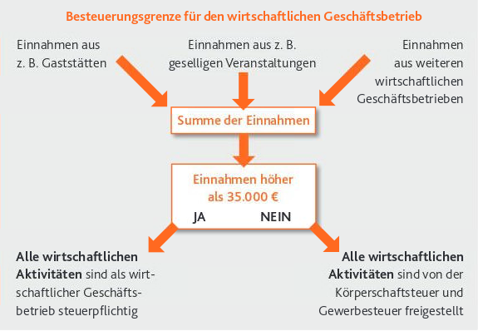
b. Die Steuern des gemeinnützigen Vereins

Slide 18
b. Die Steuern des gemeinnützigen Vereins
Körperschaftsteuer/ Gewerbesteuer
nur für den wirtschaftlichen Geschäftsbetrieb
Beispiel:
Ein Verein hat folgende Einnahmen:
Mitgliedsbeiträge 20.000 €
Einnahmen aus Gaststätte 34.000 €
Zinserträge 5.000 €
Verlust aus Konzert 10.000 €
Rechtsfolge:
Einnahmen wirtschaftlicher Geschäftsbetrieb unter der Besteuerungsgrenze von 35.000 € ertragsteuerfrei

Slide 19
b. Die Steuern des gemeinnützigen Vereins
Umsatzsteuer
keine Anwendung der Besteuerungsgrenze
alle umsatzsteuerbaren Vorgänge sind grds. umsatzsteuerpflichtig (z.B. Eintrittsgelder, Bewirtung)
Anwendung der Kleinunternehmerregelung möglich (Grenze 17.500 €)
Regelbesteuerung
Steuersatz Zweckbetrieb 7 %
Steuersatz wirtschaftlicher Geschäftsbetrieb 19 %
Möglichkeit der Steuerbefreiung nach § 4 Nr. 20 UStG

Slide 20
b. Die Steuern des gemeinnützigen Vereins
Beispiel:
Ein Verein hat folgende Einnahmen:
Mitgliedsbeiträge 3.000 €
Spenden 2.500 €
Bewirtung 5.000 €
Werbung 4.000 €
Eintritt Konzert 8.000 €
Rechtsfolge:
Kleinunternehmerregelung, Umsätze kleiner 17.500 €
Optionsmöglichkeit:
Regelbesteuerung → Eintritt Konzert 7 % USt
→ Bewirtung und Werbung 19 % USt
Ideeller Bereich
Wirtsch. Geschäftsbetrieb
Zweckbetrieb

Slide 21
b. Die Steuern des gemeinnützigen Vereins
Kapitalertragsteuer
Kreditinstitute müssen grds. 25 % Kapitalertragsteuer einbehalten und an das Finanzamt abführen, es sei denn dem Kreditinstitut wird
der Freistellungsbescheid des Finanzamts (nicht älter als 5 Jahre)
der Bescheid nach § 60a AO (nicht älter als 3 Jahre) oder
eine Nichtveranlagungsbescheinigung des Finanzamts
vorgelegt.

Slide 22
b. Die Steuern des gemeinnützigen Vereins
Hinweis im Freistellungsbescheid zur Körperschaftsteuer und Gewerbesteuer für die Jahre 2016 bis 2018:

Slide 23
b. Die Steuern des gemeinnützigen Vereins
Einzelfragen
Vorteilszuwendungen an Mitglieder
unbedenklich, wenn in Erfüllung des Satzungszweckes
allgemein üblich und angemessen
unbedenklich sind Ehrungen bei Jubiläen, Kranzspenden in Todesfällen, übliche Bewirtungen
keine Betragsgrenze, aber Orientierung an lohnsteuerlicher Freigrenze (60 €)
Reisen
satzungsgemäße Betätigung muss wesentlicher Bestandteil der Reise sein
z.B. Reise zum Wettkampfort oder zum Chorauftritt

Slide 24
b. Die Steuern des gemeinnützigen Vereins
Beispiel:
Reise zum Oktoberfest nach München
gemeinnützigkeitsschädlich
Martin erhält folgende Zuwendungen:
Weinpräsent zum 70. Geburtstag (40 €)
Blumenstrauß zur Goldenen Hochzeit (30 €)
Pralinen als Weihnachtspräsent (10 €)
nicht gemeinnützigkeitsschädlich

Slide 25
b. Die Steuern des gemeinnützigen Vereins
Vereinsgemeinschaft
eigenes Steuersubjekt
kann ein steuerbegünstigter Zweckbetrieb sein (Spielgemeinschaften im Amateursport)
kann ein eigenständiger wirtschaftlicher Geschäftsbetrieb sein, wenn die Vereinsgemeinschaft eine wirtschaftliche Betätigung ausübt
z.B. Kirmes, Weinfest
für die Anwendung der Besteuerungsgrenze ist nur der Anteil an den Einnahmen heranzuziehen

Slide 26
b. Die Steuern des gemeinnützigen Vereins
Steuererklärungsabgabe
Aufforderung zur turnusmäßigen Überprüfung (in der Regel alle drei Jahre, Ausnahme bei Neugründung)
einzureichende Unterlagen
Erklärungsvordruck „KSt 1“ und „Anlage Gem“
vereinfachte Aufstellung der Einnahmen und Ausgaben („Gem 1 – Anlage“) oder Einnahmeüberschussrechnung
Protokolle der Mitgliederversammlungen bzw. der Jahreshauptversammlung, Tätigkeitsnachweise
elektronische Abgabe über das ELSTER-Online-Portal möglich
bei steuerpflichtigem wirtschaftlichem Geschäftsbetrieb jährliche Erklärungsabgabe nötig

Slide 27
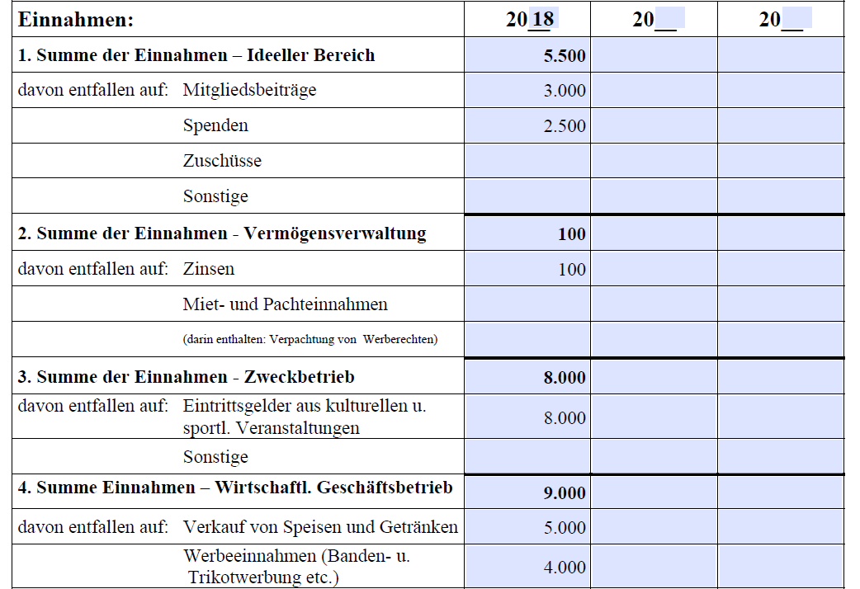
b. Die Steuern des gemeinnützigen Vereins

Slide 28
b. Die Steuern des gemeinnützigen Vereins
Freistellungsbescheid für 2016 bis 2018 zur Körperschaftsteuer und Gewerbesteuer

Slide 29
c. Der Spendenabzug
Spenden sind freiwillige Geld- oder Sachleistungen, die ohne rechtliche Verpflichtung erbracht werden und die kein Entgelt für eine Gegenleistung darstellen.
Mitgliedsbeiträge sind steuerlich nicht abziehbar, wenn der Verein insbesondere auf die aktive Freizeitgestaltung seiner Mitglieder ausgerichtet ist.
!

Slide 30
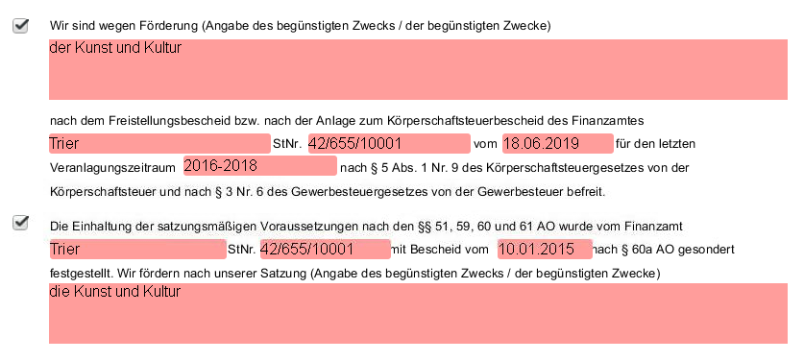
c. Der Spendenabzug
Zuwendungsbestätigung
amtliches Vordruckmuster
Nachweis über die Höhe und die Verwendung der Zuwendung

Slide 31
c. Der Spendenabzug
Nachweispflicht
Erbringung von buchmäßigem Nachweis der vereinnahmten Zuwendungen
ordnungsgemäße Aufzeichnung der zweckentsprechenden Verwendung der Mittel
Doppel der Zuwendungsbestätigung ist aufzubewahren oder in elektronsicher Form zu speichern
Die missbräuchliche Erteilung von Zuwendungs- bestätigungen führt zur Versagung der Gemein- nützigkeit und kann Haftungsfolgen auslösen.

Slide 32
c. Der Spendenabzug
Sachspenden
gemeiner Wert (Verkehrswert)
Bruttopreis einschließlich Umsatzsteuer bei neuen Wirtschaftsgütern
Anhaltspunkte bei gebrauchten Gegenständen sind Neupreis, Alter und Zustand
Aufwandsspenden
Verzicht auf die Erstattung von Aufwendungen
(z.B. Fahrtkosten)
nur wenn der Aufwendungsersatzanspruch vorab vereinbart worden ist
Hinweis ist in Zuwendungsbestätigung aufzunehmen

Slide 33
c. Der Spendenabzug
Spendenhaftung
Haftungsschuldner kann der Verein selbst oder ein Vorstandsmitglied sein
pauschale Spendenhaftung anhand der Höhe der Zuwendung
Körperschaftsteuer 30 %
Gewerbesteuer 15 %

Slide 34
IV. Auflösung
Verwendung des Vermögens entsprechend der Satzung
einzureichende Unterlagen
Auflösungsbeschluss
Ermittlung des Vermögens bei Auflösung
Nachweis der Verwendung des Vermögens durch Kontoauszug, Überweisungsträger o.ä.

Slide 35
Weitere Informationen und Vordrucke finden Sie unter:
Broschüre „Steuertipp Gemeinnützige Vereine“
www.elster.de
www.finanzminsterium.de

Slide 36
Abkürzungsverzeichnis
Abs. Absatz
abzgl. abzüglich
AO Abgabenordnung
EStG Einkommensteuergesetz
e.V. eingetragener Verein
GewSt Gewerbesteuer
GewStG Gewerbesteuergesetz
grds. grundsätzlich
KSt Körperschaftsteuer
KStG Körperschaftsteuergesetz
Nr. Nummer
USt Umsatzsteuer
UStG Umsatzsteuergesetz
z.B. zum Beispiel
zzgl. zuzüglich

Slide 37
Vielen Dank für Ihre Aufmerksamkeit.

